Slide 1
Expedice DofE -PRAVDIVÁ-

Slide 2
PŘÍPRAVY A PLÁNOVÁNÍ
Naplánovat si expedici není zrovna lehká záležitost, člověk si musí stanovit cíle a připravit se.
Ze začátku jsme si myslely, že naplánovat výlet, který trvá 1 noc a 2 dny bude brnkačka, ovšem opak byl pravdou. Sepsat podrobný itinerář cesty, zjištění všelijakých povolení k přespání a mnoho dalších není zrovna dvakrát snadný. I přes menší komplikace v našem týmu a po důkládným ověření od našich školitelů jsme dostaly zelenou a mohli jsme vyrazit.
Nejdříve jsme ale museli absolvovat několik kurzů a ověření dovedností. Pro takovou výpravu je třeba umět postavit stan, rozdělat oheň, pracovat s mapou a buzolou, vhodně si zabalit batoh a to nejdůležitější, absolvovat kurz první pomoci.

Slide 3
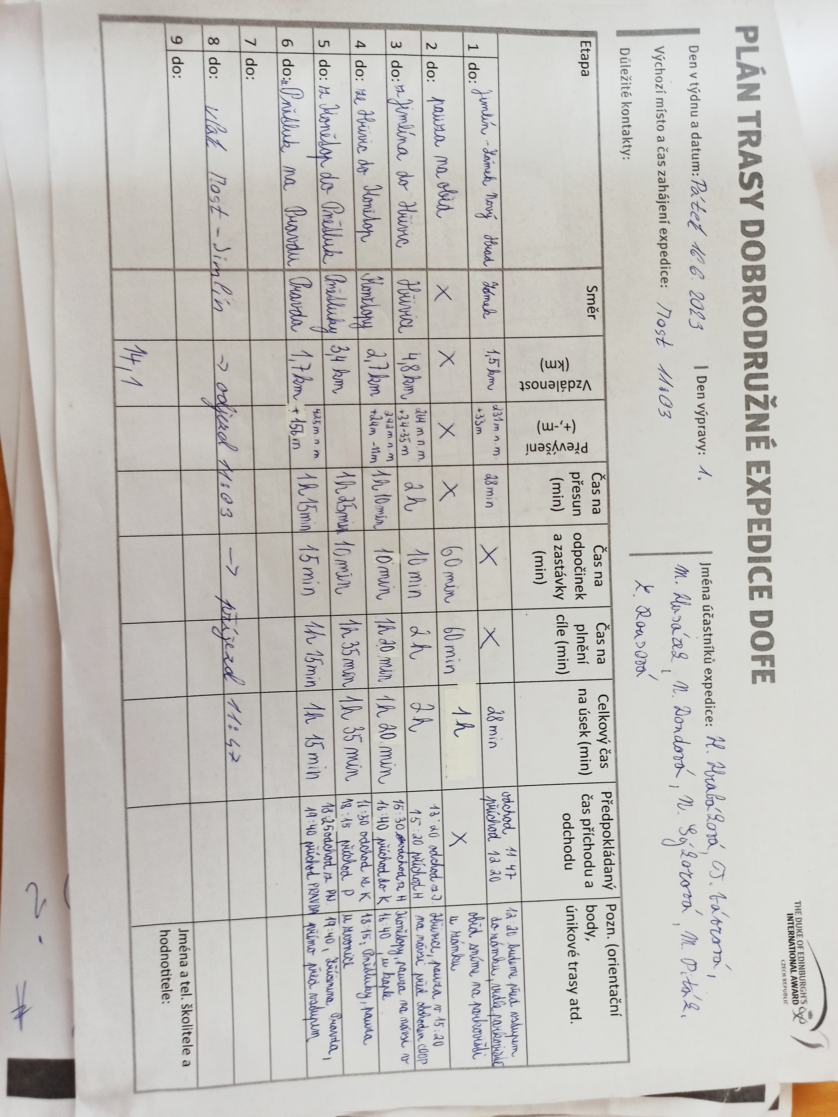
Ve škole jsme si postavili stan a pečlivě jsme připravovali itinerář cesty.

Slide 4
PRŮBĚH CESTY
Setkání proběhlo na nádraží v Mostě, odkud jsme dojely do Jimlína. Tam také započala naše expedice jako taková.
Na zámku Nový Hrad jsme poobědvaly, protáhly jsme se, a pěšky jsme vyrazily směr Pnětluky. Cestu nám zpříjemňovalo malé rádio, které avšak fungovalo jen, když se mu zachtělo. Celou dobu to vypadalo, že bude pršet, my ale zachovaly klid a doufaly, že se to přežene. Tak se i stalo. Téměř v každé vesnici, kterou jsme prošli jsme se setkaly s našimi hodnotiteli. S každým uplynutým kilometrem naše nohy slábly, záda bolely víc a víc, ale naše dobrá nálada přetrvávala.

Slide 5
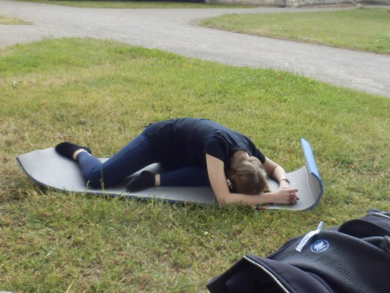
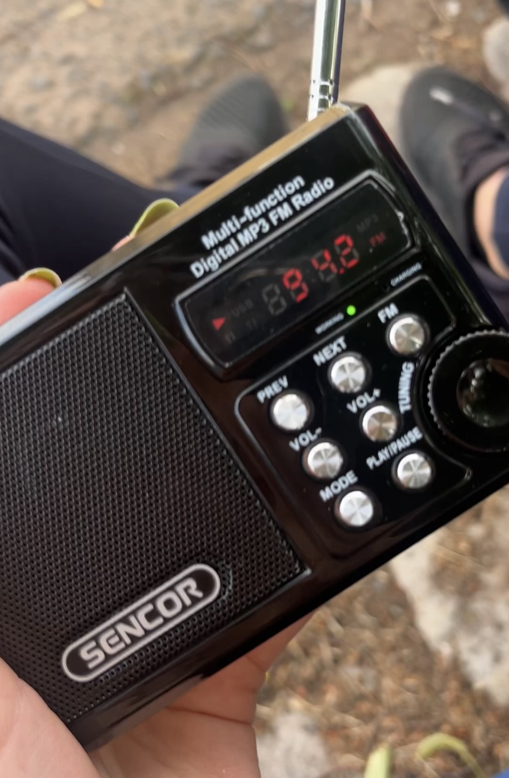
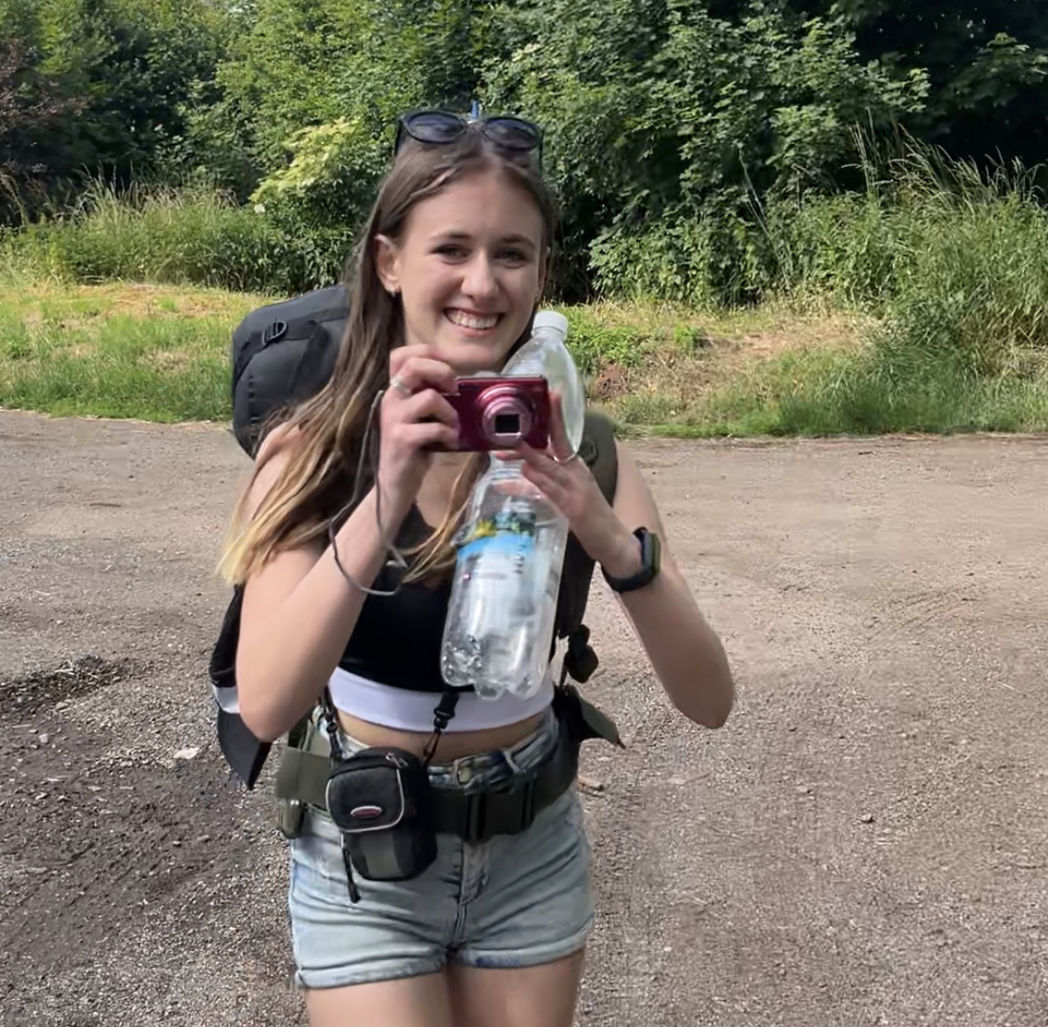
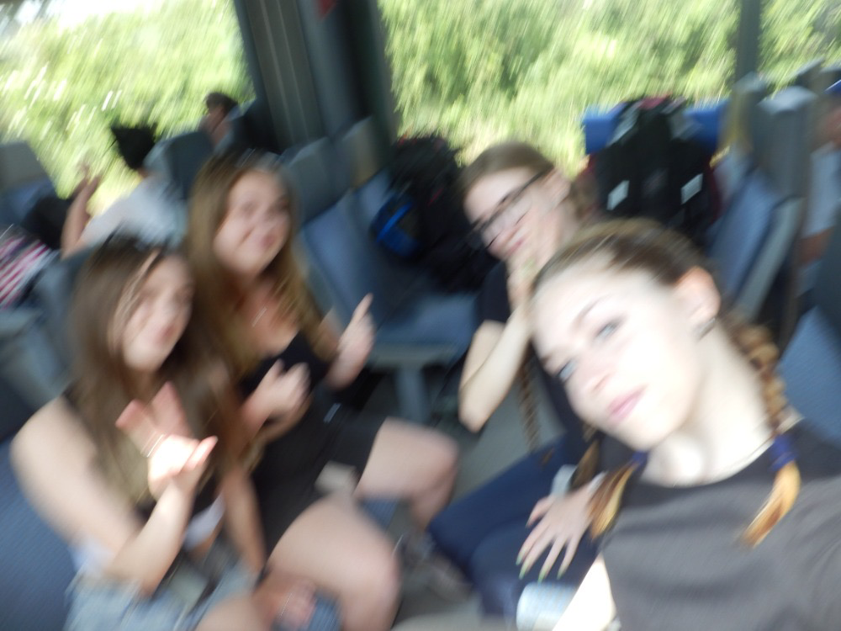

Slide 6
DORAZILY JSME NA MÍSTO!
Schylovalo se k večeru, nám zbývalo pár set metrů chůze ve strmém lese a my se nemohly dočkat, až dorazíme.
Vyšly jsme až na vrchol “Pravdivého kopce”, vítězně jsme se vyfotily a neváhaly jsme se stavbou stanu. Daly jsme si malou svačinku a potom jsme se rozdělily a šly hledat dříví pro rozdělaní ohně.
Díky tomu, že zřícenina je přizpůsobena k táboření, bylo tam malinké ohniště ohraničené kameny, což jsme velice uvítaly.
Opekly jsme si buřty, snědly, co jsme si přinesly, povídaly jsme si a pomalu se chystaly ke spánku.

Slide 7
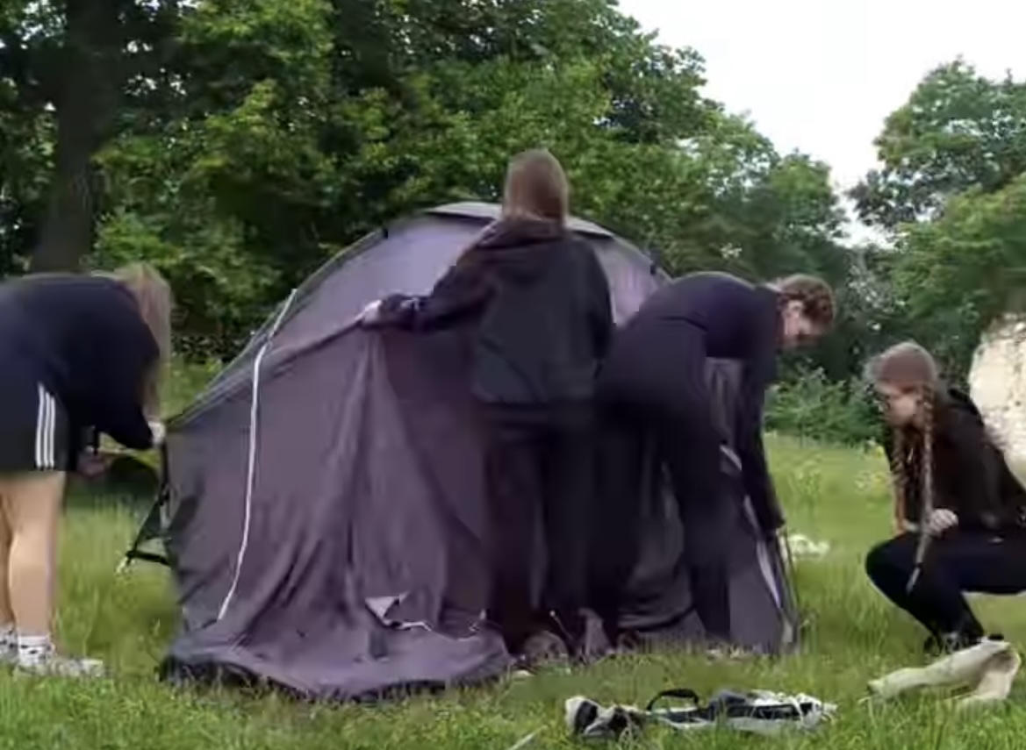
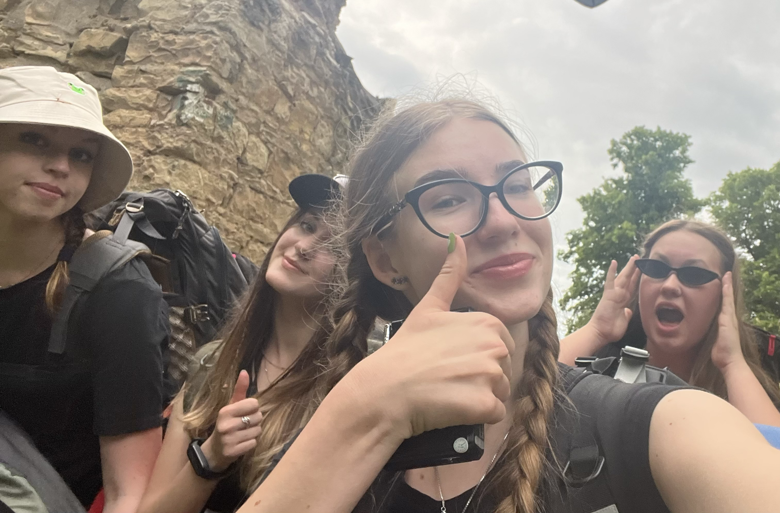

Slide 8
Pravda?
Pravda je jedním z ústředních témat filozofie. Je také jedním z největších. Hraje primární úlohu ve filosofii, vědě, právu a náboženství již po tisíce let. Kromě toho se obrovské množství otázek ve filozofii týká pravdy, a to buď tím, že se opírají o tvrzení o pravdě, nebo tvrzení o pravdě implikují.
Pravda může být:
absolutní - neměnná, založená na faktech či důkazech.
relativní - závislá na konkrétním pohledu, viz relativismus a kulturní relativismus
nebo také
objektivní - nezávislá na subjektu
subjektivní - závislá na osobě

Slide 9
ZŘÍCENINA HRADU PRAVDA?
Zřícenina hradu Pravda stojí na zalesněném opukovém ostrohu v oblasti přírodního parku Džbán, mezi vesnicemi Pnětluky a Domoušice v okrese Louny.
Zřícenina je volně přístupná a z okolních vesnic k ní vedou turistické značené cesty.
Rozprostírá se na ploše 0,37 ha a obepínají jej hradby v délce přesahující 240 metrů. Vlastní hrad je obehnán hloubeným příkopem, který dnes překonává z předhradí moderní dřevěná lávka.
V terénu se dochovaly spodní části hradeb, spodní zdi budov a část věže. Od rozlehlého plochého temene na severovýchodě je oddělen valem a druhým příkopem. Rozloha hradu i s předhradím je zhruba 1,5 ha.

Slide 10
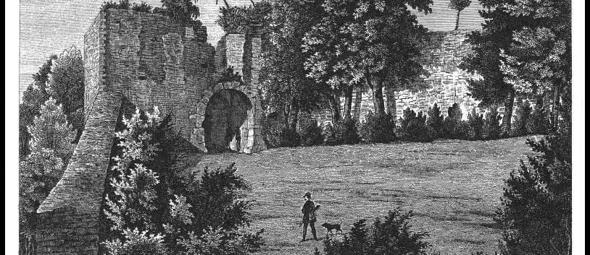
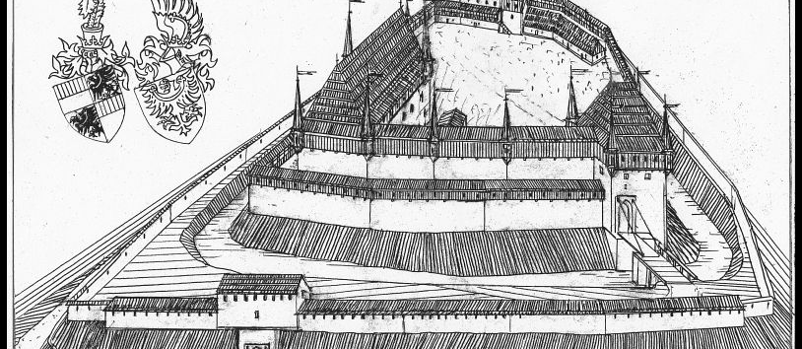
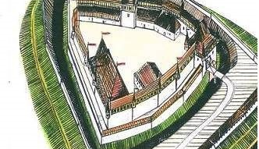
DŘÍVE

Slide 11
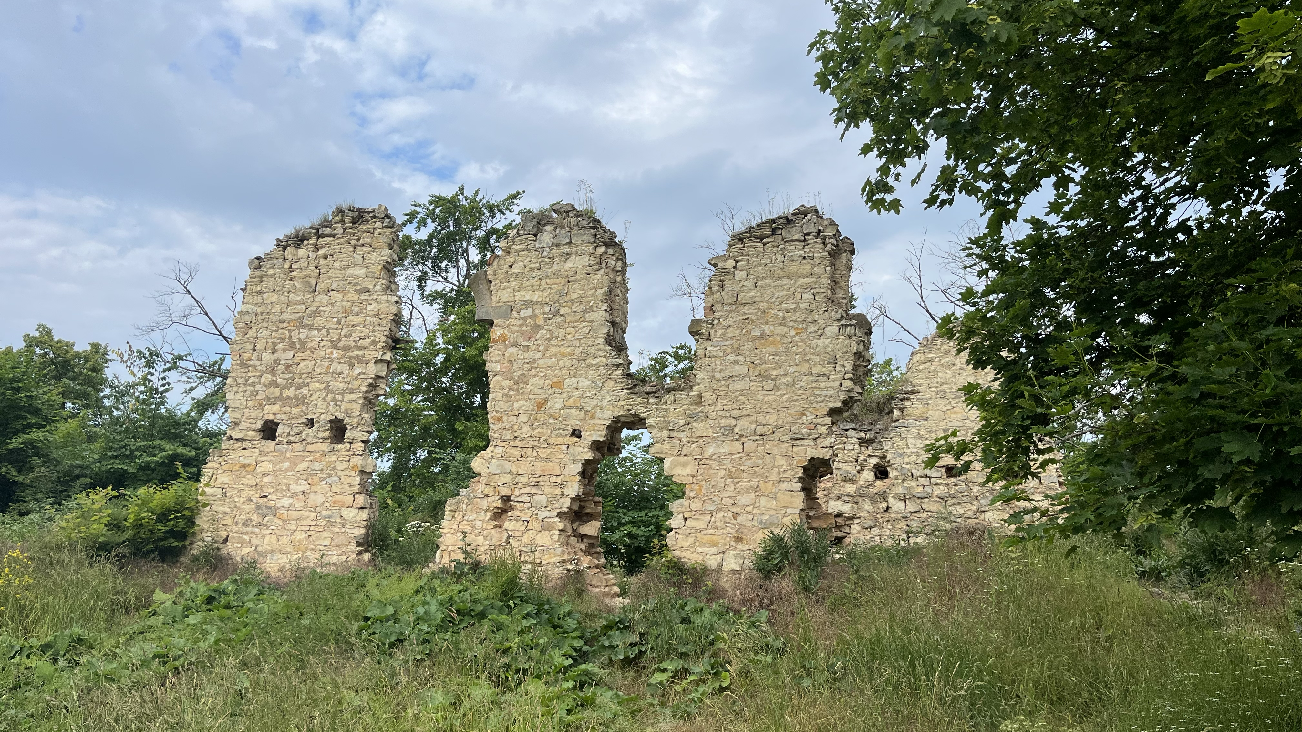
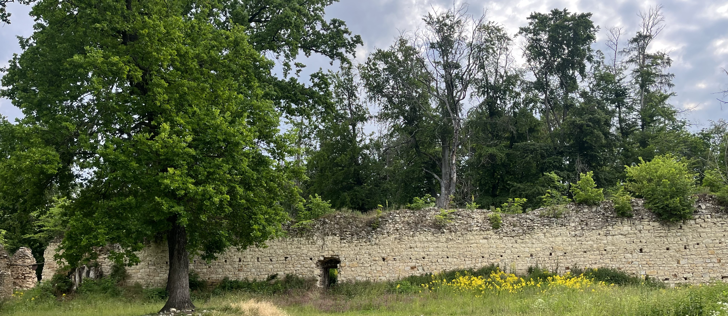
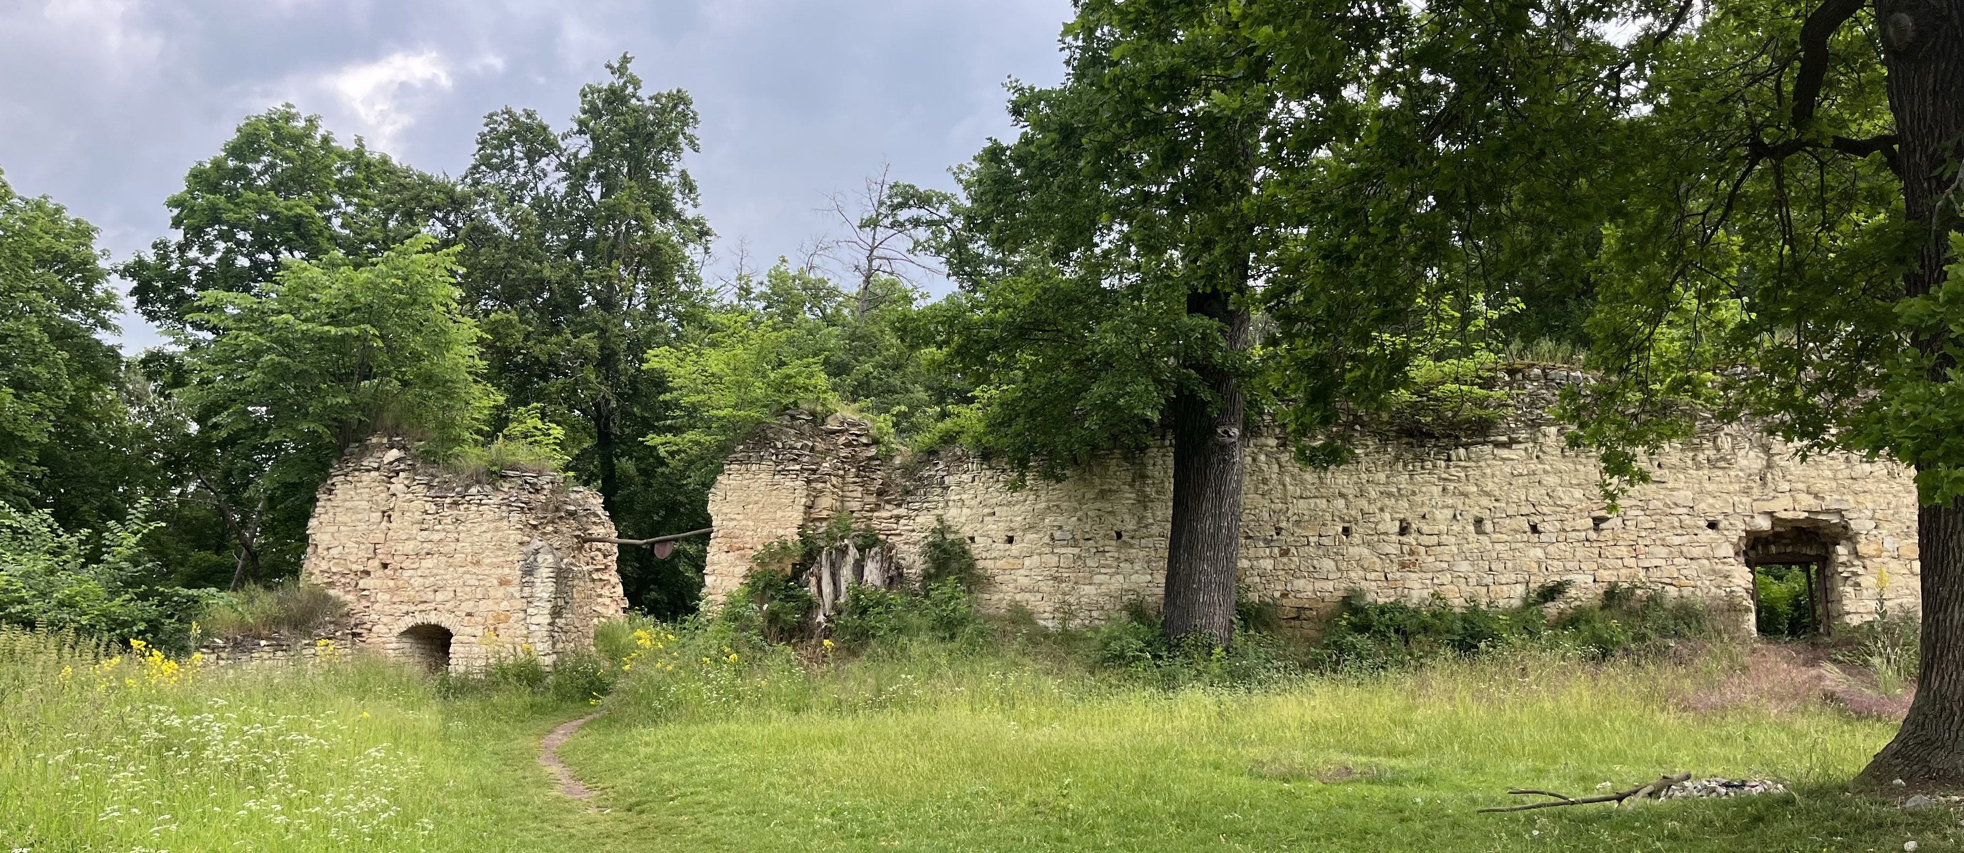
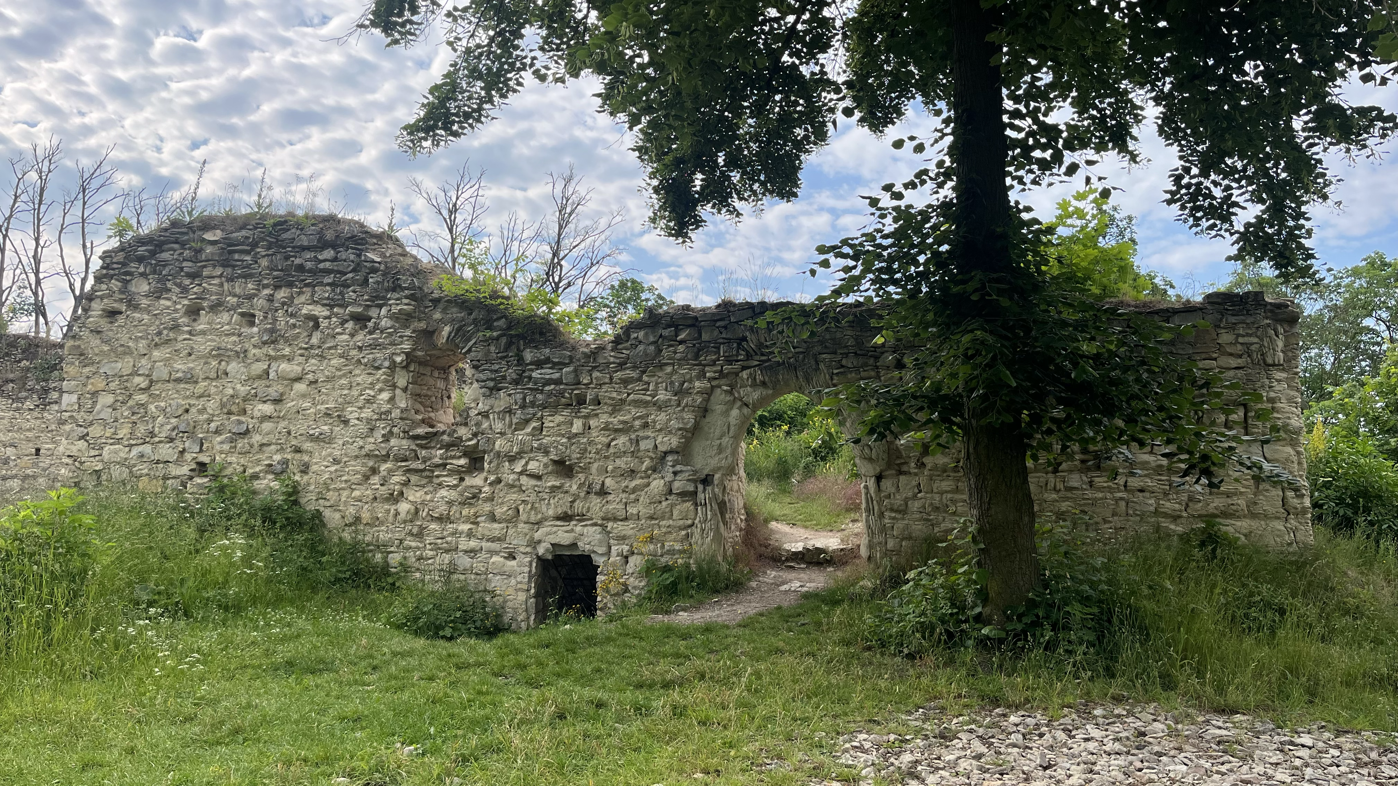
DNES

Slide 12
CESTA DOMů
Druhý den jsme se probudily do deštivého dne. Nasadily jsme mikiny a bundy, nasnídaly jsme se a daly jsme se do skládání stanu. Daly jsme si záležet, aby za námi nic nezůstalo, odpadky jsme daly do pytle, jenž jsme vyhodily v nejbližší vesnici.
Vyrazily jsme směr Touchovice za poslechu klasické hudby z onoho minirádia.
Záda bolely, nohy byly otupělé, touha svalit se do příkopu stoupala, ale my jsme statečně kráčely dál. Prošly jsme Pnětluky, Konětopy (s koňmi), Hřivice a nakonec Touchovice, kde jsme nasedly na vlak do Mostu, kde naše expedice skončila.

Slide 13
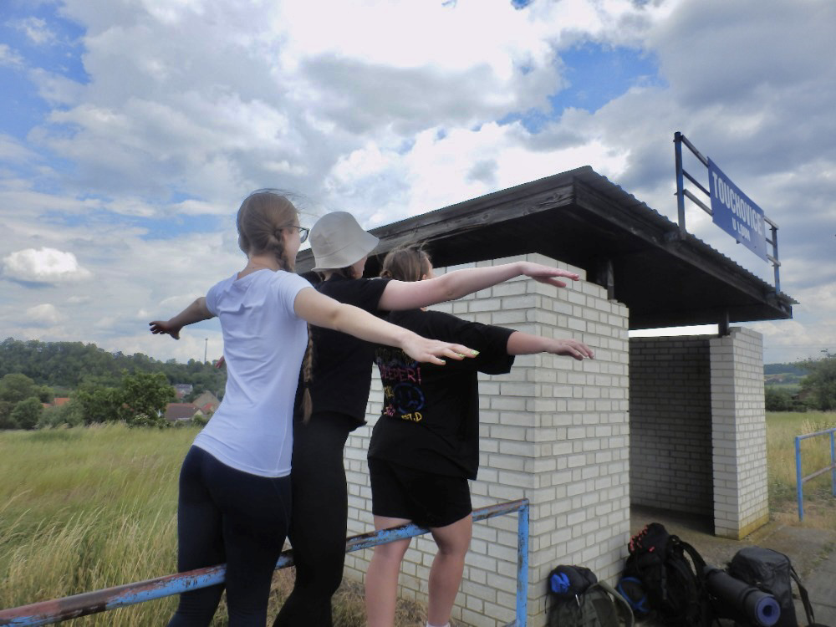
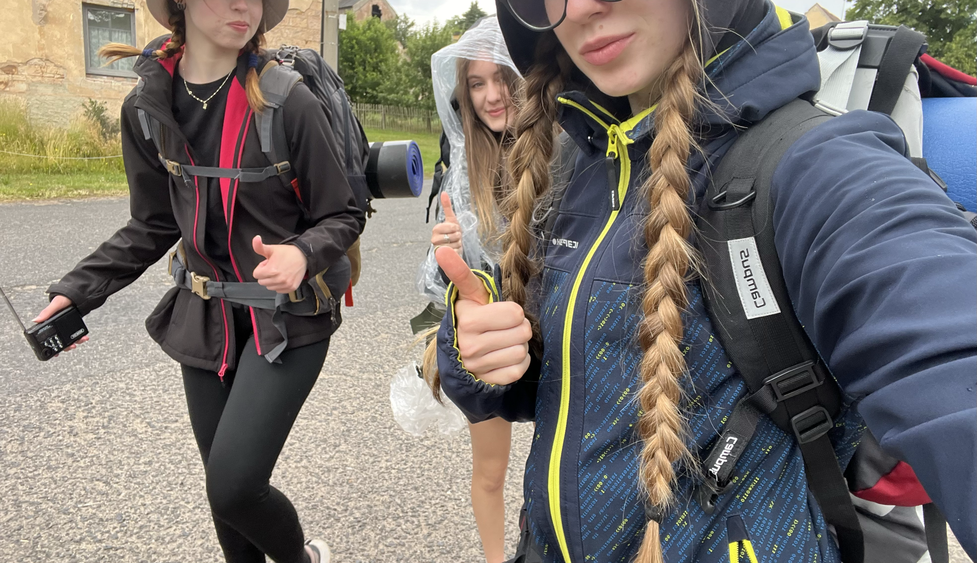

Slide 14
ZÁVĚR
Celou expedici hodnotíme jako zcela pozitivní zkušenost, která nás mnoho naučila, ale hlavně nás sblížila. Rády bychom naše dovednosti, které jsme se přiučily, či jsme se v nich jen utvrdily, využily dále v našich vlastních expedicích. Jsme vděčné za tuto příležitost.

